Slide 1
Maquina expendedora de gaseosas
Ciclo: 2019-1
Grupo: MR_01

Slide 2
Teclado matricial
Objetivo: Detectar mediante coordenadas la tecla oprimida y deberá mostrar el valor oprimido. Mientras no se halla hecho esto ultimo se mantendrá el valor de “n”.

Slide 3
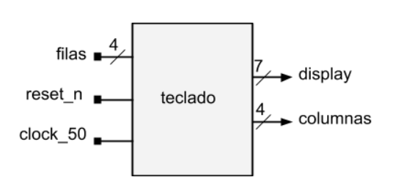
Diseño:

Slide 4
El FPGA tendrá que mandar los valores de la columna al teclado y este deberá recibir la fila de la tecla presionada. Para ello, se tendrá que variar las posiciones de la columna continuamente y esto se lograra con un contador de modulo 4. Esto deberá ocurrir cada 0.1s y debido a esto se requerirá de un divisor de frecuencia de 5 millones. Y para finalizar, mediante multiplexores reconocer la fila de la tecla oprimida cuando la posición de la columna este en un lugar en específico. Se necesitaran asimismo decodificadores y codificadores para después hacer uso de la lógica negada que sigue este modulo de detección.

Slide 5
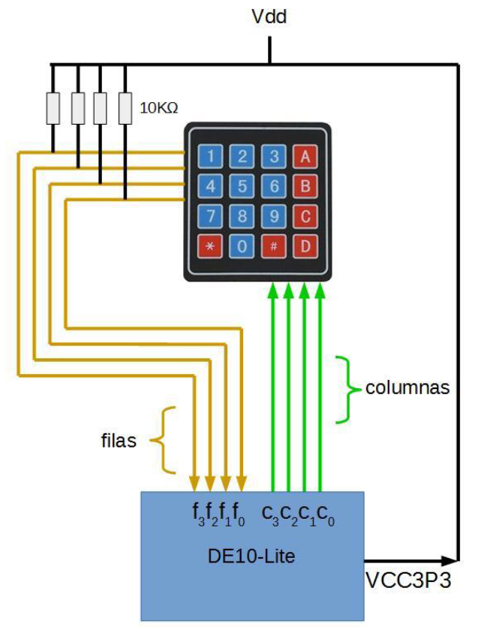

Slide 6
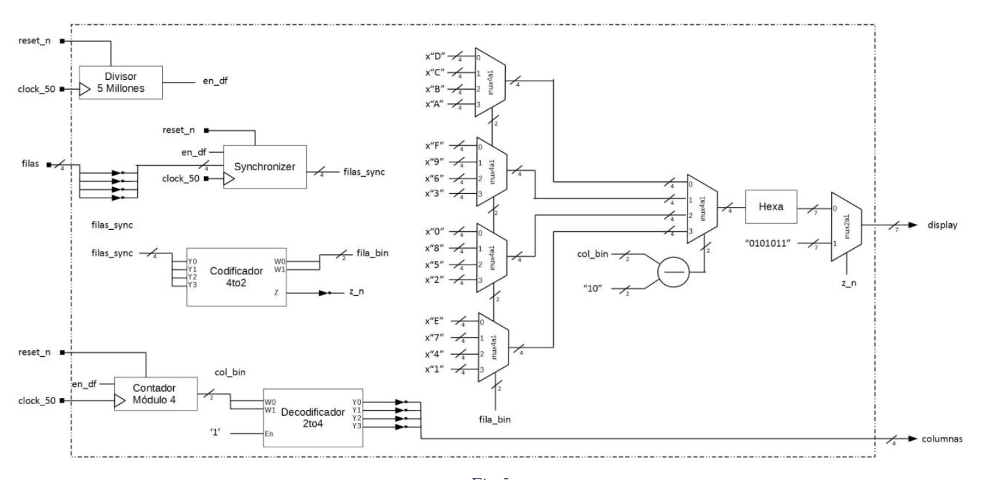

Slide 7
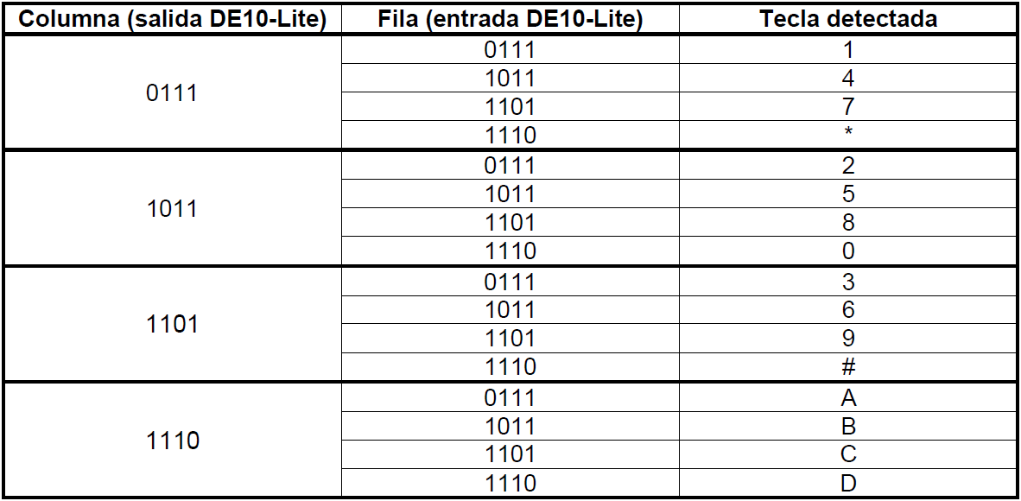

Slide 8
Controlador VGA
Objetivo: Mostrar en una pantalla los datos de los productos, el saldo y el vuelto.

Slide 9

Diseño:
VGA_SYN: modulo que se encargara de recorrer todos los pixeles de las pantallas que se dividen en dos tipos: visibles y no visibles.
Posee tres salidas:
VGA_BLANK: Se encarga de contar los pixeles de la zona no visible.
VGA_HS: Señal que indica el sincronismo horizontal.
VGA_VS: Señal que indica el sincronismo vertical.
Count_v: Indicara la posición vertical.
Count_h: Indicara la posición horizontal.
Las dos ultimas salidas indicaran la posición del pixel en la pantalla. Para esto se necesitara que la frecuencia de refresco de la pantalla coincida con la cuenta de cada pixel.
La frecuencia de cada pixel se halla con la siguiente formula.

Slide 10
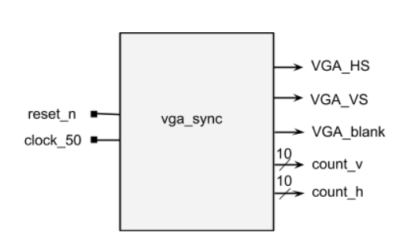

Slide 11
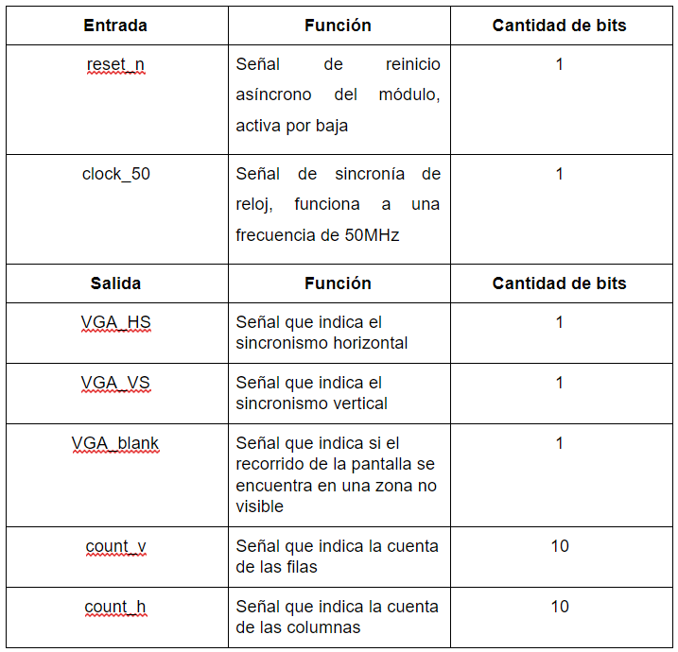

Slide 12
Se utilizara una pantalla de 800x520 (Con una zona visible de 640x480). Debido a esto se tendrá como frecuencia de pixel = 24960000 Hz. Aproximado a 25 hz que se hallan mediante un divisor de frecuencia.
Se utilizara las salidas del vga_syn como habilitador de dos contadores (vertical y horizontal). Uno contará de 0 a 799 que serían las 800 columnas que se tienen en total, mientras que el otro contará de 0 a 519 que serían las 520 filas que se tienen en total.

Slide 13
Máquina de Estados
Objetivo: Busca controlar las operacion del datapath

Slide 14
